Slide 1

НОВЫЕ ВОЗМОЖНОСТИ В УЛУЧШЕНИИ КАЧЕСТВА ЖИЗНИ У ОНКОЛОГИЧЕСКИХ ПАЦИЕНТОВ
Московская область, 28 мая 2020 года
Докладчик: Марк Азриельевич Вайсман,
к.м.н., доцент кафедры паллиативной медицины
МГМСУ им. А.И. Евдокимова, Москва
Stuart Bradford
Notes:
<номер>
<номер>
<номер>

Slide 2
ЗДОРОВЬЕ
СОСТОЯНИЕ ПОЛНОГО ФИЗИЧЕСКОГО, ПСИХИЧЕСКОГО И СОЦИАЛЬНОГО БЛАГОПОЛУЧИЯ, А НЕ ТОЛЬКО ОТСУТСТВИЕ БОЛЕЗНЕЙ ИЛИ ФИЗИЧЕСКИХ ДЕФЕКТОВ
(ВОЗ, 1976)

Slide 3
В последние годы в России, как и во всем мире, растет онкологическая заболеваемость.
Злокачественные новообразования (ЗНО) являются одной из основных причин смерти населения.
В 2018 г. в нашей стране от ЗНО умерли 293 704 человек.
Показатель запущенности (IV ст.) в 2018 г. составил 23,9%
Показатель одногодичной летальности 25,8%

Slide 4
КРИТЕРИИ ОЦЕНКИ
ЭФФЕКТИВНОСТИ ЛЕЧЕНИЯ
ОНКОЛОГИЧЕСКИХ БОЛЬНЫХ
ВЫЖИВАЕМОСТЬ
КАЧЕСТВО ЖИЗНИ
ОПУХОЛЕВЫЙ ОТВЕТ
БЕЗРЕЦИДИВНАЯ ВЫЖИВАЕМОСТЬ

Slide 5
КАЧЕСТВО ЖИЗНИ
ИНТЕГРАЛЬНАЯ ХАРАКТЕРИСТИКА ФИЗИЧЕСКОГО, ПСИХОЛОГИЧЕСКОГО, ЭМОЦИОНАЛЬНОГО И СОЦИАЛЬНОГО ФУНКЦИОНИРОВАНИЯ БОЛЬНОГО, ОСНОВАННАЯ НА ЕГО СУБЪЕКТИВНОМ ВОСПРИЯТИИ И ИЗМЕНЧИВАЯ ВО ВРЕМЕНИ

Slide 6
Паллиативная медицинская помощь - подход, который улучшает качество жизни пациентов (взрослых и детей) и их семей, столкнувшихся с трудностями опасного для жизни заболевания. Она предотвращает и облегчает страдания путем ранней диагностики, правильной оценки и лечения боли, и решения других физических, психосоциальных или духовных проблем
World Health Organization, 2018
http://www.who.int/ru/news-room/fact-sheets/detail/palliative-care (дата обращения 30 сентября 2018 г.)

Slide 7
ВЫБОР ТАКТИКИ ЛЕЧЕНИЯ ОНКОЛОГИЧЕСКИХ БОЛЬНЫХ
В ЗАВИСИМОСТИ ОТ ЦЕЛИ И УРОВНЯ РИСКА
Вид лечения | Цель | Уровень риска | Поддержка физиологических функций
СПЕЦИАЛЬНОЕ (в онкологической клинике) | излечение | высокий | да
ПАЛЛИАТИВНАЯ МЕДИЦИНСКАЯ ПОМОЩЬ (дома или в стационаре) | повышение качества жизни | низкий | только для повышения качества жизни
ТЕРМИНАЛЬНЫЙ УХОД (дома или в хосписе) | повышения качества жизни | нет | нет

Slide 8
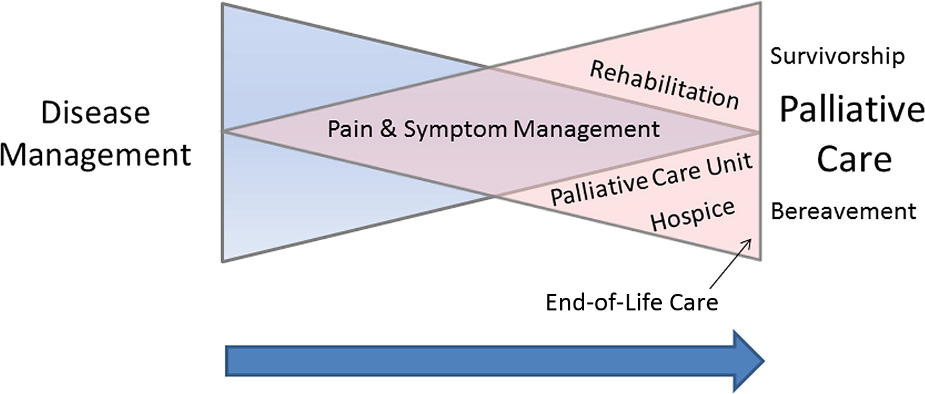
МОДЕЛЬ ПАЛЛИАТИВНОЙ ПОМОЩИ 21 ВЕКА: «ГАЛСТУК-БАБОЧКА»
Выживание
Реабилитация
Специальное
лечение
Паллиативная
помощь
Контроль боли и симптомов
Отделение ПМП
Хоспис
Переживание
Финальный период жизни
* Philippa H. Hawley, BMed, FRCPC . Journal of Pain and Symptom Management
Volume 47, Issue 1, Pages e2-e5 (January 2014)

Slide 9
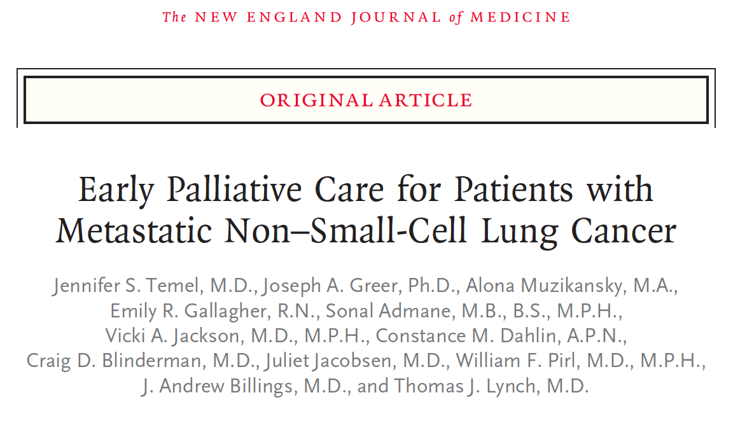

Slide 10
ХАРАКТЕРНЫЕ ПРИЗНАКИ
КАЧЕСТВА ЖИЗНИ
- МНОГОМЕРНОСТЬ
- ИЗМЕНЧИВОСТЬ ВО ВРЕМЕНИ
- УЧАСТИЕ БОЛЬНОГО В ОЦЕНКЕ

Slide 11
Опросники качества жизни
- Оценка физической активности больных по пятибалльной шкале ECOG
- Шкала Карновского
- Шкала оценки симптомов Эдмонтона
- Индекс Бартела (индекс активности в повседневной жизни)
- Краткий опросник ВОЗ для оценки качества жизни (WHOQOL –BREF)

Slide 12
Опросники качества жизни
SF-36 состоит из 36 вопросов, сгруппированных в восемь шкал: физическое функционирование, ролевая деятельность, телесная боль, общее здоровье, жизнеспособность, социальное функционирование, эмоциональное состояние и психическое здоровье.
Показатели каждой шкалы составлены таким образом, что чем выше значение показателя (от 0 до 100), тем лучше оценка по избранной шкале.
Из них формируют два параметра: психологический и физический компоненты здоровья.

Slide 13
Опросники качества жизни
1. Физический компонент здоровья (Physical health — PH) Составляющие шкалы:
- физическое функционирование;
- ролевое функционирование, обусловленное физическим состоянием;
- интенсивность боли;
- общее состояние здоровья.
2. Психологический компонент здоровья (Mental Health — MH) Составляющие шкалы:
- психическое здоровье;
- ролевое функционирование, обусловленное эмоциональным состоянием;
- социальное функционирование;
- жизненная активность.

Slide 14
Оценка симптомов
- Лидский опросник для оценки сна
- Шкала оценки одышки MRC
- Шкала Борга для оценки тяжести одышки (Borg)
- Балльная шкала оценки кашля (Cough symptom score…)
- Классификация тошноты и рвоты (National Cancer Institute, USA)
- Бристольская шкала оценки каловых масс
- Рентгенологический «индекс запора»
- Шкала Гамельтона (ценка степени депрессии)
- Шкала Глазго (определение уровня сознания)
- Шкала депрессии Бека
- Оценка стадии развития пролежней
- Шкала RASS (шкала возбуждения-седации Ричмонда)

Slide 15

ASCO: Взгляд на паллиативную помощь
Уменьшение симптоматики
Улучшение качества жизни
Большее удовлетворение от лечения
Уменьшение зависимости пациента от ухаживающего
Более раннее начало паллиативной помощи
Менее агрессивное лечение в конце жизни
Отсутствие вреда для пациентов и для осуществляющих уход лиц
Снижение стоимости
<номер>
Smith et al. ASCO Provisional Clinical Opinion: The integration of Palliative Care into Standard Oncology Care,” JCO, 2012.

Slide 16
в
Важной проблемой паллиативной онкологии в настоящее время является поиск лекарственных средств, которые могли бы оказывать не только определенное контролирующее влияние на саму опухоль, но и улучшать качество жизни пациентов, уменьшая одновременно проявления различных симптомов болезни.

Slide 17
ГИДРАЗИНА СУЛЬФАТ
НИИ онкологии им. проф. Н.Н. Петрова,
МНИОИ им. П.А. Герцена,
НИИ онкологии Вильнюс,
Ростовский НИИ онкологии,
Институт проблем онкологии Киев,
НИИ экспериментальной медицины,
Ленинградский ГИДУВ,
НИИ нейрохирургии,
Мариинская больница СПб,
НИИ онкологии Ростов
Notes:
<номер>

Slide 18
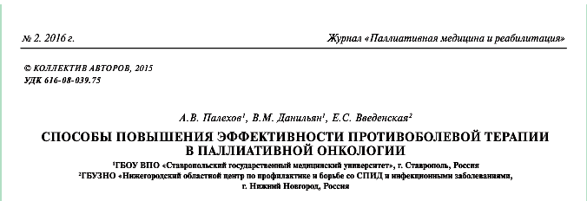

Как показали результаты проведенного исследования, отмечается чёткая взаимосвязь между применением гидразина сульфата (Сегидрина) у инкурабельных онкологических больных и снижением эффективных дозировок опиоидных анальгетиков, уменьшением потребности в адьювантных средствах, что, в том числе, приводит к снижению уровня вынужденной полипрагмазии.
Степень выраженности патологических симптомов при применении Сегедрина снизилась в среднем на 38,4%, и его эффективность подтверждена в 85% наблюдений. Кроме того, у 77,4% больных через 2–3 недели от начала приема Сегидрина зафиксировано снижение интоксикации, улучшение аппетита, повышение физической активности, нормализация сна.
Таким образом, целесообразность применения Гидразина сульфата (Сегидрина) в комплексе паллиативной медицинской помощи онкологическим больным с целью повышения качества жизни не вызывает сомнения.

Slide 19
Сегидрин как препарат сопроводительной терапии для повышения качества жизни и уменьшения хронического болевого синдрома у онкологических пациентов паллиативного профиля
Г.Р. Абузарова, Г.С. Алексеева, Р.Р. Сарманаева, С.Е. Лапина
Достоверное снижение интенсивности боли у онкологических больных через 28 дней от начала приема Сегидрина.
Улучшением показателей опросника SF36: «ролевое функционирование», «социальное функционирование», «общее состояние здоровья» и «интенсивность боли».
Около половины пациентов к концу исследования снизили дозу основного опиоидного анальгетика трамадола (25% уменьшили в 2 раза, 12% полностью прекратили прием).
Адекватный контроль боли на фоне снижения дозы опиоидных анальгетиков произошли положительных изменения показателей уровня депрессии по Шкале Бека, а также показателей «субъективное качества сна» по Лидскому опроснику сна.
Динамика положительных оценок удовлетворенности пациентов лечением («хорошо» и «отлично») продемонстрировала достоверное повышение их числа.
DOI: https: //dx.doi.org/10.18565/pharmateca.2018.12.00-00
Notes:
<номер>

Slide 20
Сегидрин как препарат сопроводительной терапии для повышения качества жизни и уменьшения хронического болевого синдрома у онкологических пациентов паллиативного профиля
Г.Р. Абузарова, Г.С. Алексеева, Р.Р. Сарманаева, С.Е. Лапина
6. Более половины больных оценили его влияние положительно
7. Препарат может отсрочить применения опиоидных анальгетиков.
8. Отмечалась хорошая переносимость пациентами.
9. Наилучшие результаты при использовании Сегидрина были отмечены у пациентов, получавших небольшие дозы опиоидов, ведущих относительно активный образ жизни, проводящих 50% дневного времени в постели, хотя отдельные успешные клинические случаи наблюдались у пациентов с физической активностью 3–4 балла по ECOG.
DOI: https: //dx.doi.org/10.18565/pharmateca.2018.12.00-00
Notes:
<номер>

Slide 21
ГИДРАЗИНА СУЛЬФАТ
- Снижение лихорадки
- Уменьшение отёчного синдрома
- Уменьшение кровохарканья
- Увеличение двигательной активности
- Появление аппетита
- Уменьшение болевого синдрома
- Улучшение психологического состояния

Slide 22
ОБЩАЯ ЧАСТОТА ОПИСАННЫХ ПОЗИТИВНЫХ ЭФФЕКТОВ ГИДРАЗИНА СУЛЬФАТА
■ при лимфогранулематозе – 37%
■ при раке молочной железы – 53%
■ при раке желудка – 44%
■ при раке гортани – 57%
■ при нейробластоме – 71%
■ при десмоидах – 90%
С. В. Стражев, А. Ю. Березанцев, Т. В. Карандеева, А. А. Дробязко. Использование гидразина сульфата для оптимизации паллиативной медикаментозной терапии и улучшения качества жизни больных онкологического профиля.// Онкологическая колопроктология 2014 ; 2: 3-17

Slide 23
ГИДРАЗИНА СУЛЬФАТ
■ Отсутствие миелотоксичности – может назначаться больным с цитопенией, в том числе возникшей в результате химиотерапии и лучевой терапии
■ Симптоматический эффект не только при злокачественных новообразованиях, но и доброкачественных образованиях ЦНС

Slide 24
ПОБОЧНЫЕ ЭФФЕКТЫ ГИДРАЗИНА СУЛЬФАТА
■ Тошнота, рвота, отрыжка
■ Редко - бессонница, общее возбуждение

Slide 25
ТЕРАПИЯ ПОБОЧНЫХ ЭФФЕКТОВ ГИДРАЗИНА СУЛЬФАТА
■ Противорвотные препараты (метоклопрамид)
■ Снотворные, транквилизаторы
Редко требуется снижение дозировки препарата или кратковременная его отмена (на 2-3 дня)

Slide 26
ВЗАИМОДЕЙСТВИЕ ГИДРАЗИНА СУЛЬФАТА С ДРУГИМИ ЛЕКАРСТВЕННЫМИ ПРЕПАРАТАМИ И ВЕЩЕСТВАМИ
■ Одновременный приём препарата Сегидрин с барбитуратами, этанолом, транквилизаторами и нейролептиками, может привести к резкому усилению токсичности
■ В экспериментах на лабораторных животных в случае предварительного приема препарата Сегидрин эффективность лечения многими противоопухолевыми препаратами увеличивается (исключение - циклофосфамид)
Препарат Сегидрин подавляет противоопухолевое действие циклофосфана

Slide 27
ПРЕИМУЩЕСТВА ГИДРАЗИНА СУЛЬФАТА
■ вероятность возникновения побочных эффектов сведена к минимуму
■ спектр возможных побочных эффектов ограничен
■ может быть рекомендован для амбулаторного лечения
■ не требует индивидуального подбора и коррекции дозы
■ удобство применения

Slide 28
ПУТИ УЛУЧШЕНИЯ
КАЧЕСТВА ЖИЗНИ У ОНКОЛОГИЧЕСКИХ ПАЦИЕНТОВ
- Организация и развитие службы паллиативной медицинской помощи в системе здравоохранения
- Повышение квалификации медицинских работников в вопросах современной методологии контроля симптомов
- Широкое внедрение в клиническую практику современных неинвазивных препаратов, повышающих качество жизни

